Slide 1



Diffusion planer
汇报人：何锦诚，郑宇榕，唐梓烨
日期：2025年05月27日

Slide 2
目
CONTENTS
录
01
02
03
任务分类
预备知识
算法复现

Slide 3
任务分类、数据集分析与复现难度评估
第一部分

Slide 4

自动规划领域分类体系
基于方法论
基于问题形式
基于环境特性
基于规则的规划
几何规划
行为树规划
控制理论规划
基于学习的规划
模仿学习规划
强化学习规划
生成式学习规划
混合规划
学习+规则后处理
分层规划
静态环境规划
环境障碍物固定（如工厂车间），规划可离线预计算
动态环境规划
环境实时变化，需在线实时规划（如自动驾驶、无人机巡检）
不确定环境规划
环境状态部分可知（如传感器噪声、预测不确定性），需概率建模
运动规划
全局路径规划（如车载导航）
局部轨迹规划（如自动驾驶环岛通行）
路径规划
为复杂任务分解步骤并排序，如机器人装配、物流调度
行为规划
多智能体规划
协调多个实体的行为，处理交互与协同（如车队调度、交通流优化）
Notes:
该论文可归为基于学习的方法中的一种，同时对应自动驾驶场景下的运动/行为规划类别：学习型扩散规划器在自动驾驶中用来决策车辆行为和轨迹，符合前述分类标准

Slide 5

论文 Diffusion Planner 的领域定位
方法论维度
主分类：基于学习的规划中的生成式学习规划（扩散模型）。
依据：不依赖手工规则，借扩散模型学多模态轨迹分布；利用生成式模型“正向加噪-反向去噪”机制，生成多样轨迹，非直接优化单一解。
应用场景维度
主分类：运动规划→自动驾驶轨迹规划→闭环局部规划。
依据：生成自车未来 8 秒局部轨迹并与实时控制闭环，在 nuPlan 基准闭环评估，验证动态环境适应性。
环境特性
主分类：动态环境规划→多智能体交互场景→不确定概率规划。
依据：处理动态交通参与者，实时预测邻近车辆行为，借分类器引导机制（如碰撞避免能量函数）应对传感器噪声与预测不确定性。
Notes:
论文《Diffusion-based Planning for Autonomous Driving with Flexible Guidance》提出了一种基于扩散模型的规划方法，属于学习型规划方法。其核心使用Transformer架构和扩散模型，在闭环规划中学习生成多模态驾驶轨迹，完全依赖数据驱动的策略而无需规则修正arxiv.org。从问题形式看，该工作关注自动驾驶环境下的车辆轨迹生成，实质是将行为和运动规划（轨迹规划）结合的一种闭环运动规划方法medium.comauto-testing.net。从应用场景看，论文针对的是自动驾驶场景，旨在生成符合交通规则且多样化的人类驾驶轨迹以实现安全驾驶auto-testing.netblog.csdn.net。综上，该论文可归为基于学习的方法中的一种，同时对应自动驾驶场景下的运动/行为规划类别：学习型扩散规划器在自动驾驶中用来决策车辆行为和轨迹，符合前述分类标准arxiv.orgauto-testing.net。

Slide 6
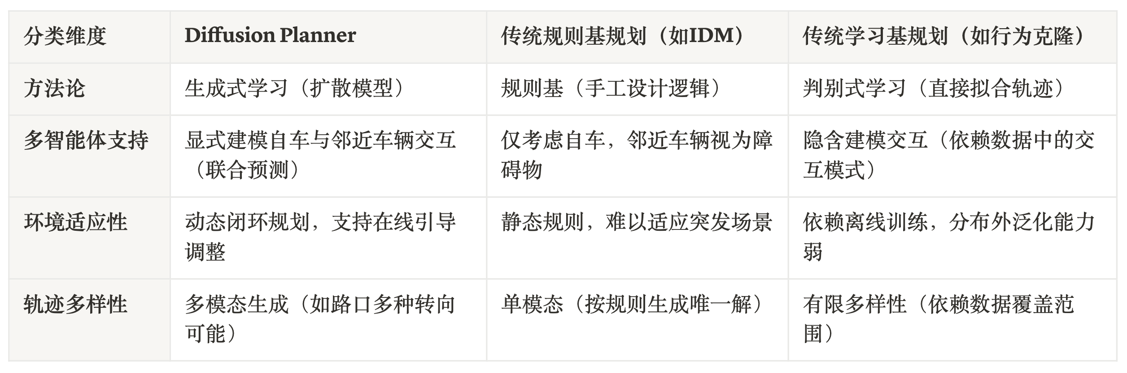
领域分类对比：Diffusion Planner vs 传统方法

Slide 7
数据集深度分析 - 输入要素矩阵
要素类型 | 数据结构 | 采集方式 | 公开性
车辆状态数据 | 包含车辆坐标、航向角的正弦和余弦值，按时间步长将不同车辆数据组织成矩阵形式 | 从实际驾驶场景中采集 | nuPlan数据集部分公开，新收集的200小时配送车辆驾驶数据集计划开源
历史状态数据 | 向量形式，包含过去多个时间戳的车辆坐标、航向、速度、大小和类别信息 | 从实际驾驶场景中采集 | 未提及单独公开情况
车道信息数据 | 向量形式，包含坐标、交通灯状态和速度限制信息 | 从实际驾驶场景中采集 | 未提及单独公开情况
导航信息数据 | 表示为沿路线的车道组，仅含坐标信息 | 从实际驾驶场景中采集 | 未提及单独公开情况
获取可行性评估
硬件依赖说明
数据采集可能依赖于车辆上搭载的传感器，如摄像头、雷达等；同时可能需要高精度地图。
数据标注成本估算
推测标注成本可能较高，建议补充标注详细流程和人员专业要求等元数据。
仿真环境需求
推测若进行数据仿真，需要能模拟真实驾驶场景的仿真平台，建议补充相关元数据。

Slide 8
复现难度评估
01
02
模型架构复杂度
数据需求
基于扩散模型与 Transformer，需实现多模态轨迹生成、联合预测 - 规划框架及灵活引导机制，代码结构较复杂。
依赖大规模自动驾驶数据集（如 nuPlan 及 200 小时配送车辆数据），数据预处理（坐标转换、增强、归一化）流程繁琐。
03
04
计算资源
代码仓库
训练需 8 块 NVIDIA A100 GPU，推理使用 DPM-Solver++ 优化但仍需高性能显卡（如 A6000），资源门槛较高。
项目官网提供代码仓库（https://zhengyinan-air.github.io/Diffusion-Planner/），但需整合多模块（扩散模型、注意力机制、引导函数），调试难度较大。

